Slide 1


ỦY BAN NHÂN DÂN PHƯỜNG TÍCH LƯƠNG
TRƯỜNG TIỂU HỌC PHÚ XÁ
CHÀO MỪNG CÁC THẦY CÔ
VỀ DỰ TIẾT HỌC ÂM NHẠC - LỚP 3C
Giáo viên: Vũ Thị Kim Dung
2

Slide 2
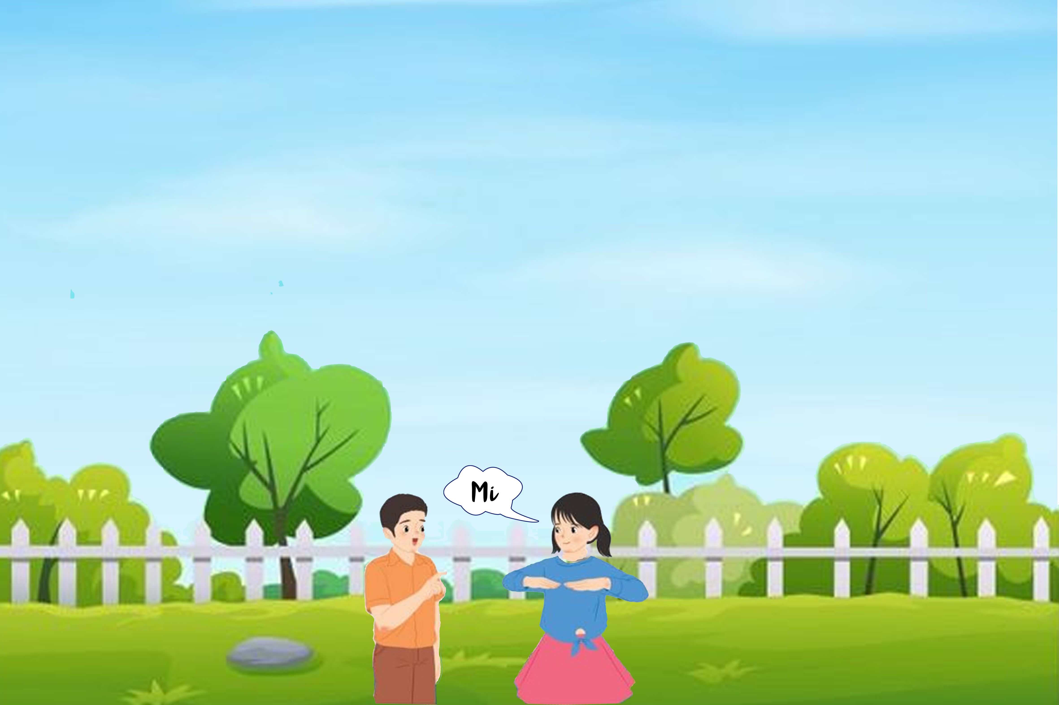




TIẾT 10
ĐỌC NHẠC BÀI SỐ 2
ÔN TẬP BÀI HÁT VUI ĐẾN TRƯỜNG

Slide 3

KHỞI ĐỘNG GIỌNG

Slide 4
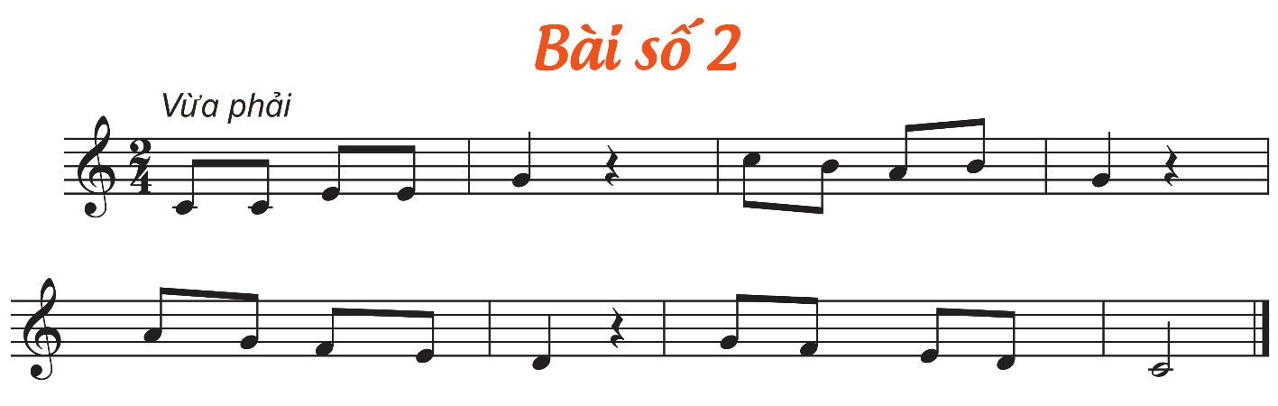
NỘI DUNG 1: ĐỌC NHẠC BÀI SỐ 2
1
2

Slide 5

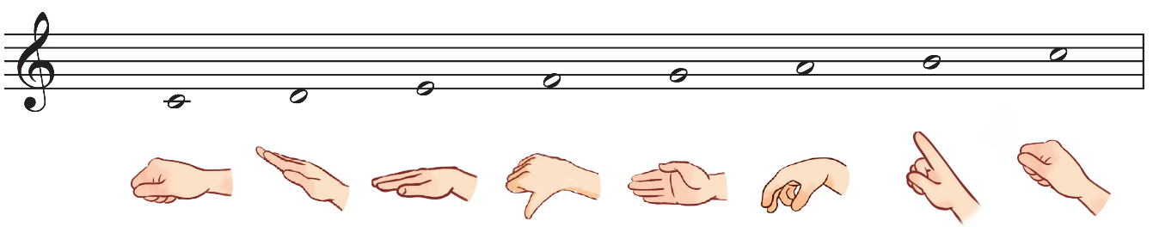


Luyện cao độ và thế tay tay

Slide 6
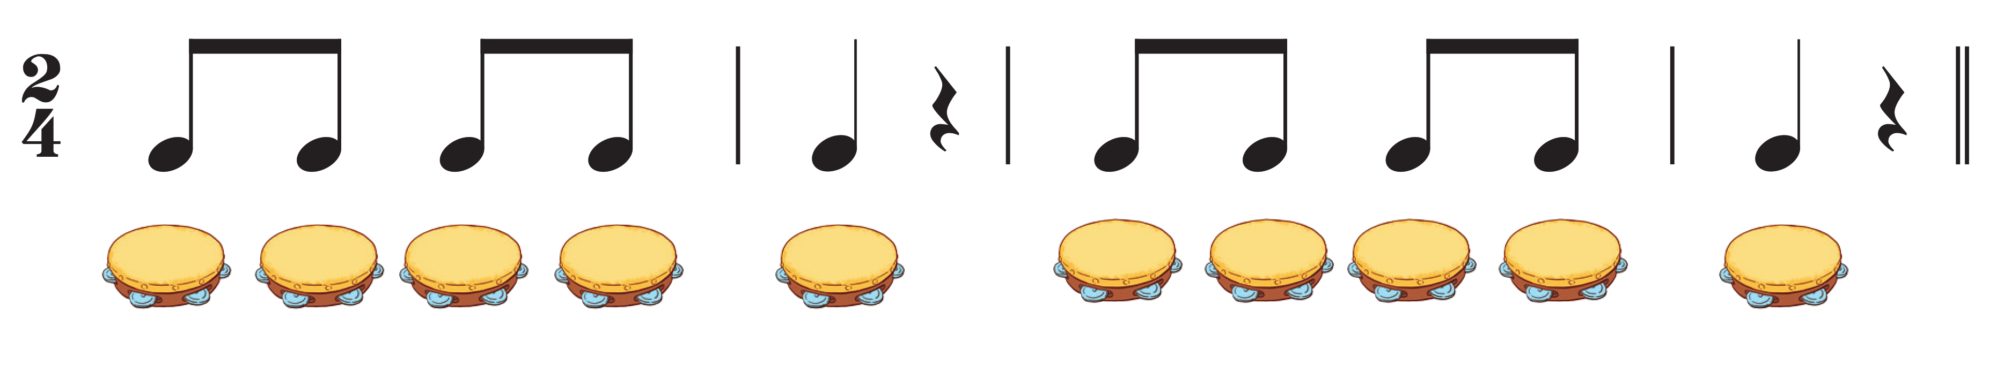
Luyện tiết tấu

Slide 7

Đọc tên nốt nhạc từng câu
1
2

Slide 8
CÂU 1

Slide 9
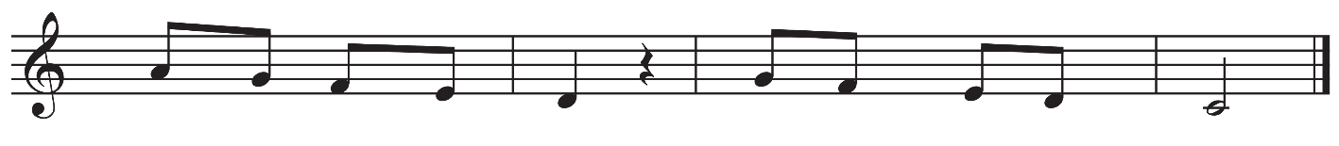
CÂU 2

Slide 10

HOẠT ĐỘNG THỰC HÀNH LUYỆN TẬP

Slide 11









Đọc nhạc ký hiệu bàn tay

Slide 12

Đọc nhạc vỗ tay hoặc gõ đêm theo phách

Slide 13


Đọc nhạc theo nhóm

Slide 14

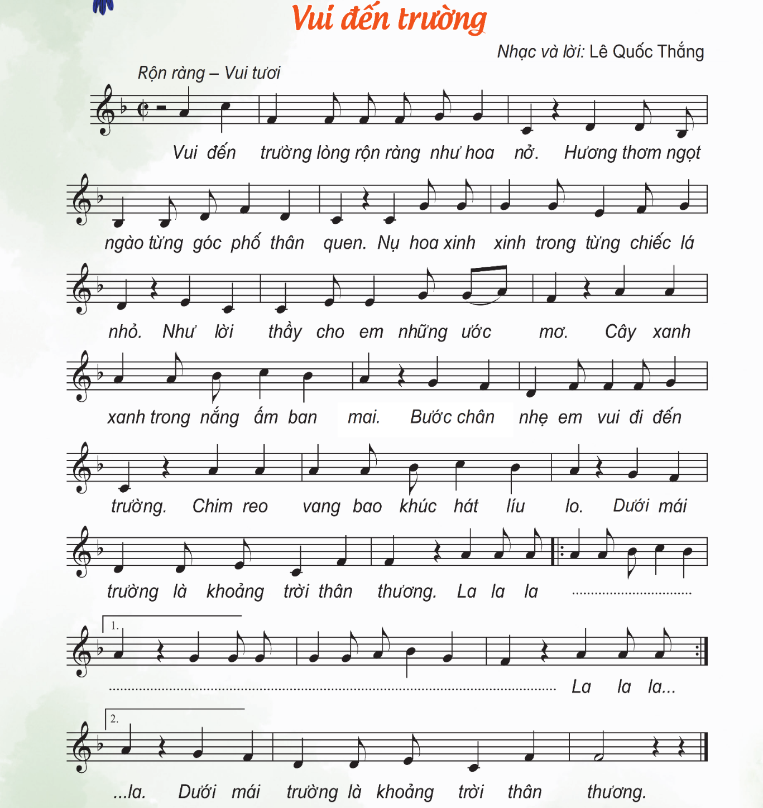
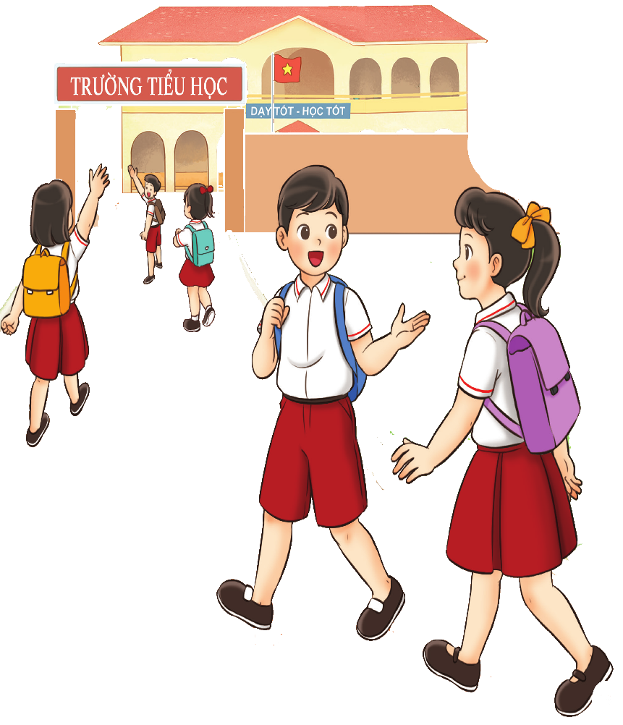
NỘI DUNG 2: ÔN TẬP BÀI HÁT VUI ĐẾN TRƯỜNG
Hoạt động thực hành luyện tập
Ôn hát các hình thức

Slide 15
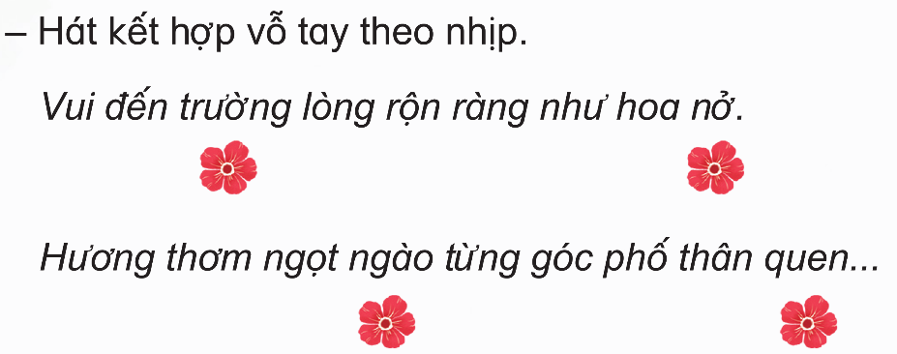




Slide 16
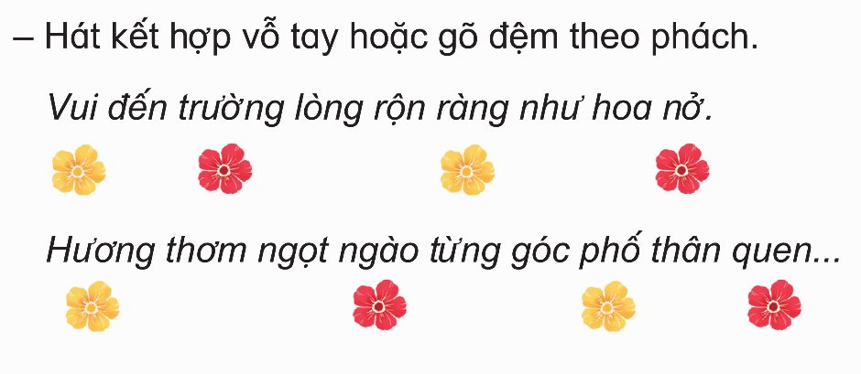

Slide 17
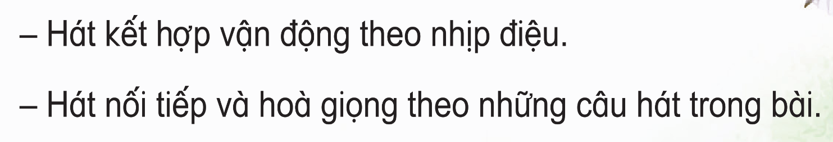
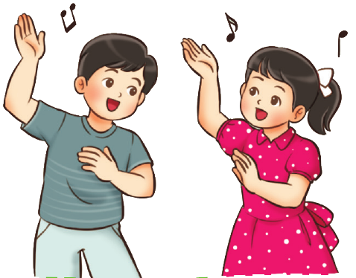
(Nhóm 1 hát câu 1,3 nhóm 2 hát câu 2,4 cả 2 nhóm hát câu 5,6)

Slide 18




Chúa quý thầy cô mạnh khỏe
Các em học sinh chăm ngoan học giỏi

